Slide 1

바 이 러 스 에 관 하 여
컴퓨터 공학과
2013042884
서재우

Slide 2
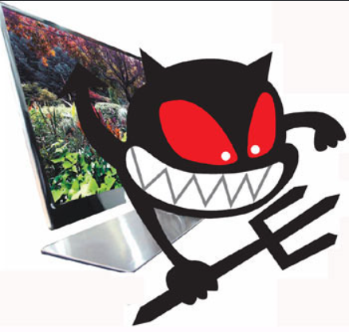
목 차
컴퓨터 바이러스란 무엇인가
컴퓨터 바이러스의 증상과 감염전략
대표적인 바이러스들의 종류
악성코드에 관하여

Slide 3


What is Computer virus?

Slide 4
바이러스란 무엇인가
바이러스 의 정의
컴퓨터 프로그램의 일종으로 사용자 몰래 스스로 복제하여 다른 프로그램을 감염시키고,
결과적으로 정상적인 프로그램이나 다른 데이터 파일 등을 파괴하는 악성 프로그램을 뜻한다.

Slide 5
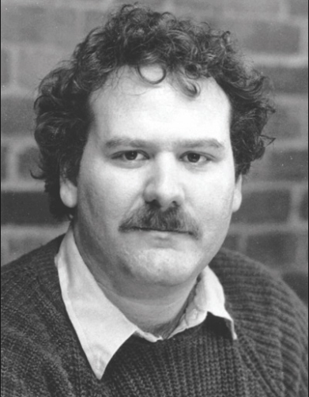
‘컴퓨터 바이러스‘ 용어의 유래
1983년 프레드 코헨(Fred Cohen) 박사가
<컴퓨터 바이러스: 그 경험과 이론> 이라는
논문을 발표하며 처음 사용되었다.

Slide 6
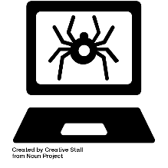
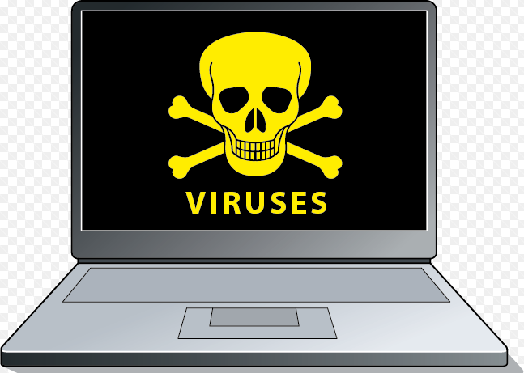
How to classify Computer virus and How virus effect our computer

Slide 7
발전 단계에 따른 구분
제 1 세대, 원시형 바이러스(Primitive Virus)
제 2 세대, 암호화 바이러스(Encryption Virus)
제 3 세대, 은폐형 바이러스(Stealth Virus)
제 4 세대, 갑옷형 바이러스(Armor Virus)
제 5세대, 매크로 바이러스(Macro Virus)

Slide 8
컴퓨터 바이러스의 구분 및 증상
부트 바이러스
파일 바이러스
컴퓨터의 부팅에 영향을 주는 바이러스
주요 증상으로는 컴퓨터 부팅이나 동작속도가
갑자기 느려지거나, 메모리나 디스크의 용량이
갑자기 줄어드는 것
일반 프로그램에 감염되는 바이러스를 지칭
전체 바이러스 중 90% 이상을 차지
증상으로는 파일의 크기가 갑자기 변형되거나,
프로그램과 관련이 없는 작업들이 실행

Slide 9
바이러스의 감염 전략
상주 바이러스
비 상주 바이러스
백그라운드 환경에서 동작하며 이 파일들이
다른 프로그램이나 운영 체제 자체에서
접근하면 새로운 대상들을 감염시켜 버린다.
즉시 감염될 수 있는 대상들을 찾아
대상을 감염시키며 끝내 감염된 응용 프로그램에
제어권을 넘긴다.

Slide 10

Famous virus before or now

Slide 11


꽤 유명했던 바이러스

Slide 12
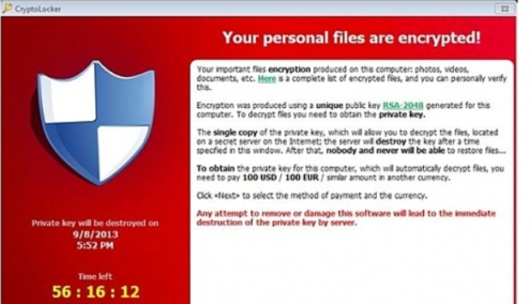
지금도 조심해야 할 바이러스

Slide 13

About Malicious Code
Infested Android

Slide 14
악성코드는 뭔가
컴퓨터 사용자에게 해를 끼치는 모든 프로그램 및 코드를 총칭한다.
대표적인 것으로 트로이목마, 스파이웨어, 웜, 랜섬웨어 등이 있다.

Slide 15
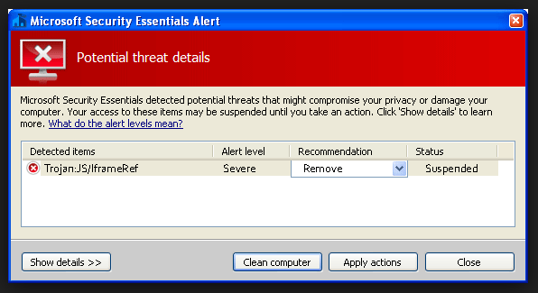
트로이 목마(Trojan)
정상적인 프로그램으로 위장하여 컴퓨터로
들어오는 악성코드
악성코드 유형별 비율에서 35%이상을 차지하는,
발생률이 매우 높은 악성코드

Slide 16
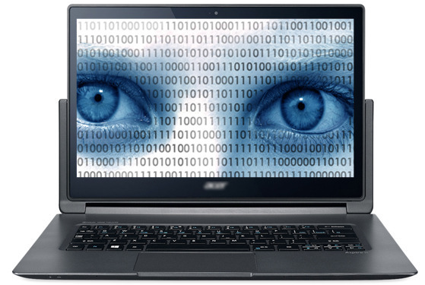
Spyware (스파이 웨어)
악의적인 스파이 짓을 하는 소프트웨어를 지칭
컴퓨터 내의 개인정보를 수집해 가거나,
사용자를 실시간으로 감시
좀비PC의 원인이 될 수 있다.

Slide 17
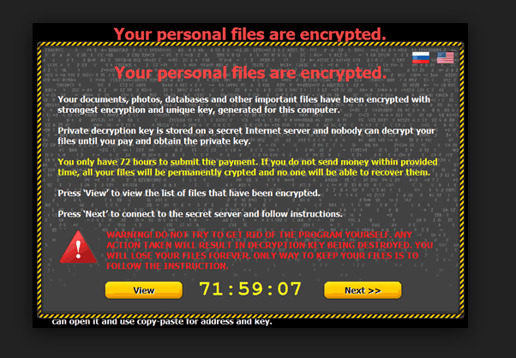
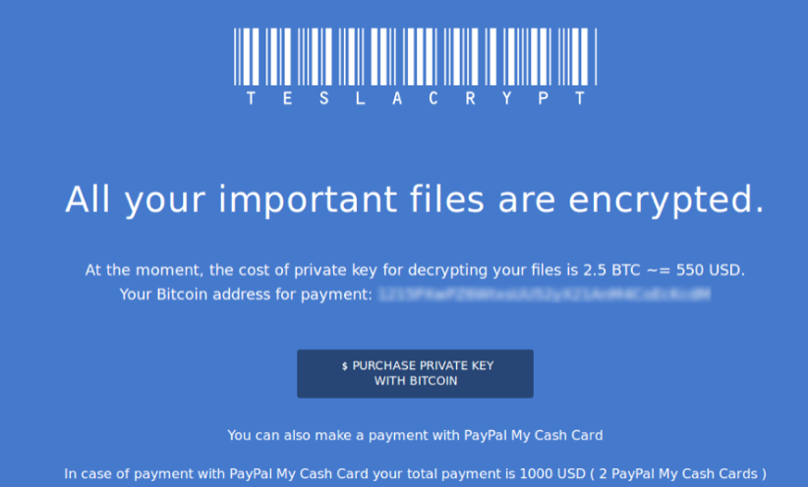
Ransom/ware(랜섬웨어) ☆

Slide 18
웜 (Worm)
‘로버트 모리스‘ 가 처음으로 제작
프로그램 스스로 실행되면서 다른 컴퓨터에 전파가 가능한 악성코드
네트워크를 통해 스스로 복사본 전파가 가능
네트워크를 통해 스스로 복사본 전파가 가능

Slide 19
바이러스와 웜의 차이점
바이러스
웜
자기 복제가 가능하다
독립적인 실행은 불가능하다
전파가 되지 않는다
파일이 감염된다
자기 복제가 가능하다
독립적인 실행이 가능하다
전파가 잘 된다
파일이 감염되진 않는다.

Slide 20
스파이 웨어와 애드웨어
스파이 웨어
애드웨어
팝업광고를 띄우거나 홈페이지로 유도하는 등 상업적 용도는 비슷함
사용자의 동의를 받지 않고 설치 되기에 불법적이다.
개인정보 유출 등 악의적용도로 사용됨.
감염인식이 불가능하며, 시스템 설정을 변경시킨다.
상업적 용도로서 uTorrent처럼 광고를 노출하는 프로그램들을 지칭.
합법적인 프로그램이다.(사용자의 동의를 받아서 설치가 됩니다.)
개인정보 유출 같이 악의적 의도로 설치되지 않음.
설치 시 인지가 가능하며, 시스템 설정을 변경시킬 수 있다.

Slide 21


